Slide 1
Reduzindo a distância comunicativa entre pais e professores
Escola Fundamental de Creekside
Março de 2021

Slide 2
Problema:
Solução:
Comunicação esporádica ou não existente entre pais e professores
Ajudar a escola fundamental a desenvolver um aplicativo para os pais se manterem atualizados sobre as novidades da escola, bem como as aulas e atividades de seus filhos.

Slide 3
Metas analíticas
POR QUE: Impacto quantitativo nos resultados das avaliações dos alunos
COMO: Identificar o que os pais querem saber a respeito

Slide 4
Metas analíticas
POR QUE: Impacto quantitativo nos resultados das avaliações dos alunos
COMO: Identificar o que os pais querem saber a respeito

Slide 5
100
Tendência de queda
Os resultados das avaliações vêm caindo desde 2004.
Resultados médios das avaliações (%)
0
2004
Ano
2018
Fonte: Resultados médios das avaliações de 2004-2018 das avaliações anuais obrigatórias realizadas pelos estados ao final do ano (n=500 alunos)

Slide 6
91%
+14 pp
O motivo
O envolvimento dos pais também tem diminuído desde 2004, apesar de um impacto de +14 pp nos resultados médios das avaliações.
77%
Pais em associações de pais e mestres
Pais sem envolvimento
Fonte: Resultados médios das avaliações de 2004-2018 das avaliações anuais obrigatórias realizadas pelos estados ao final do ano (n=160 alunos)

Slide 7
Portanto, precisamos aumentar o envolvimento dos pais, a fim de melhorar as notas dos alunos avaliados.

Slide 8
Metas analíticas
POR QUE: Impacto quantitativo nos resultados das avaliações dos alunos
COMO: Identificar o que os pais querem saber a respeito

Slide 9
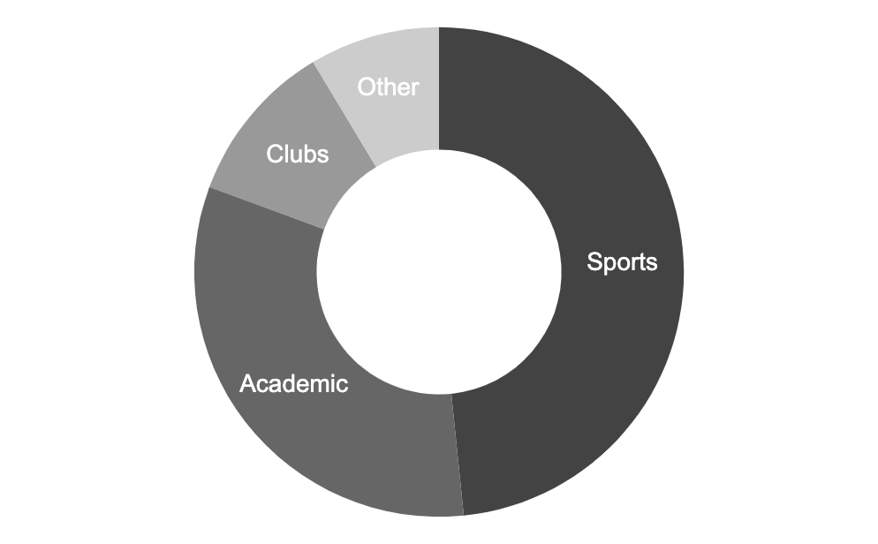
Atividades dos alunos
A maior parte das atividades dos alunos pode ser agrupada em 3 categorias: esportivas, acadêmicas e extracurriculares.
Fonte: Pesquisa de 2018 perguntando aos alunos em quais atividades eles estavam envolvidos durante o período escolar (n=350 alunos)

Slide 10
30
Priorizar os alunos do 7.º ano do Ensino Fundamental
Atualmente, os alunos do 7.º ano do Ensino Fundamental recebem menos atenção, tendo o menor número de alertas de notícias publicados.
26
16
Para alunos do 6.º ano
Para alunos do 7.º ano
Para alunos do 8.º ano
Fonte: Número de alertas de notícias publicados no site da Escola Fundamental de Creekside e em suas newsletters em 2018.

Slide 11
Portanto, devemos desenhar nosso aplicativo com 3 abas para cada categoria e priorizar o teste piloto para pais de alunos do 7.º ano.

Slide 12
Em resumo
POR QUE: Envolvimento dos pais correlacionado a notas mais altas nas avaliações.
COMO: Criar 3 abas para cada categoria no aplicativo
Priorizar o piloto v1 para pais de alunos do 7.º ano

Slide 13
Linha do tempo de eventos
07
08
09
10
S1
W2
S3
S4
S1
W2
S3
S4
S1
W2
S3
S4
S1
W2
S3
S4
Análise
Apresentar análise
Desenvolver a v1 do aplicativo
Teste e iteração
Lança-mento

Slide 14
Futura exploração para a v2
Qual é o impacto de ter várias crianças matriculadas na mesma escola?
Qual o impacto de ter um cuidador envolvido vs. vários cuidadores?

Slide 15
Obrigado!

